Slide 1
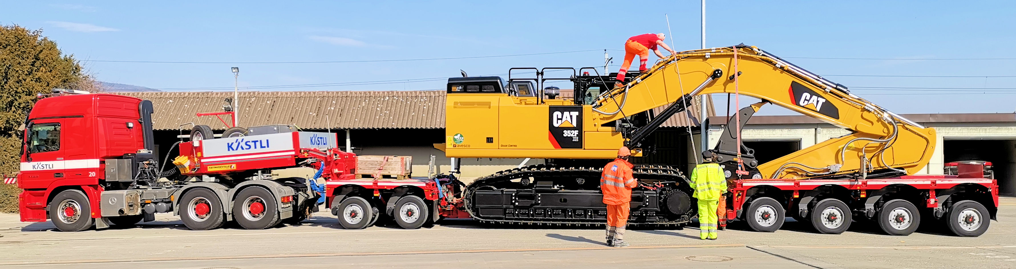
Info VATB Schweiz 2023
Eine Information des Verbandes der Ausnahmetransportbegleiter der Schweiz

Slide 2
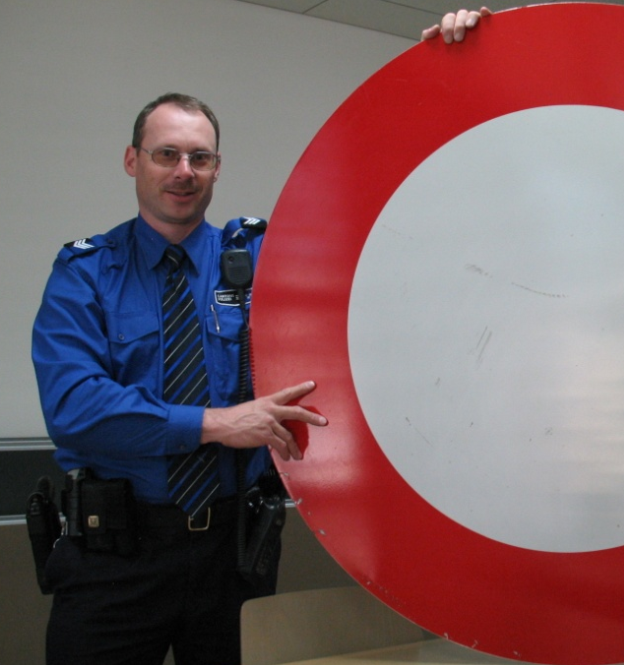
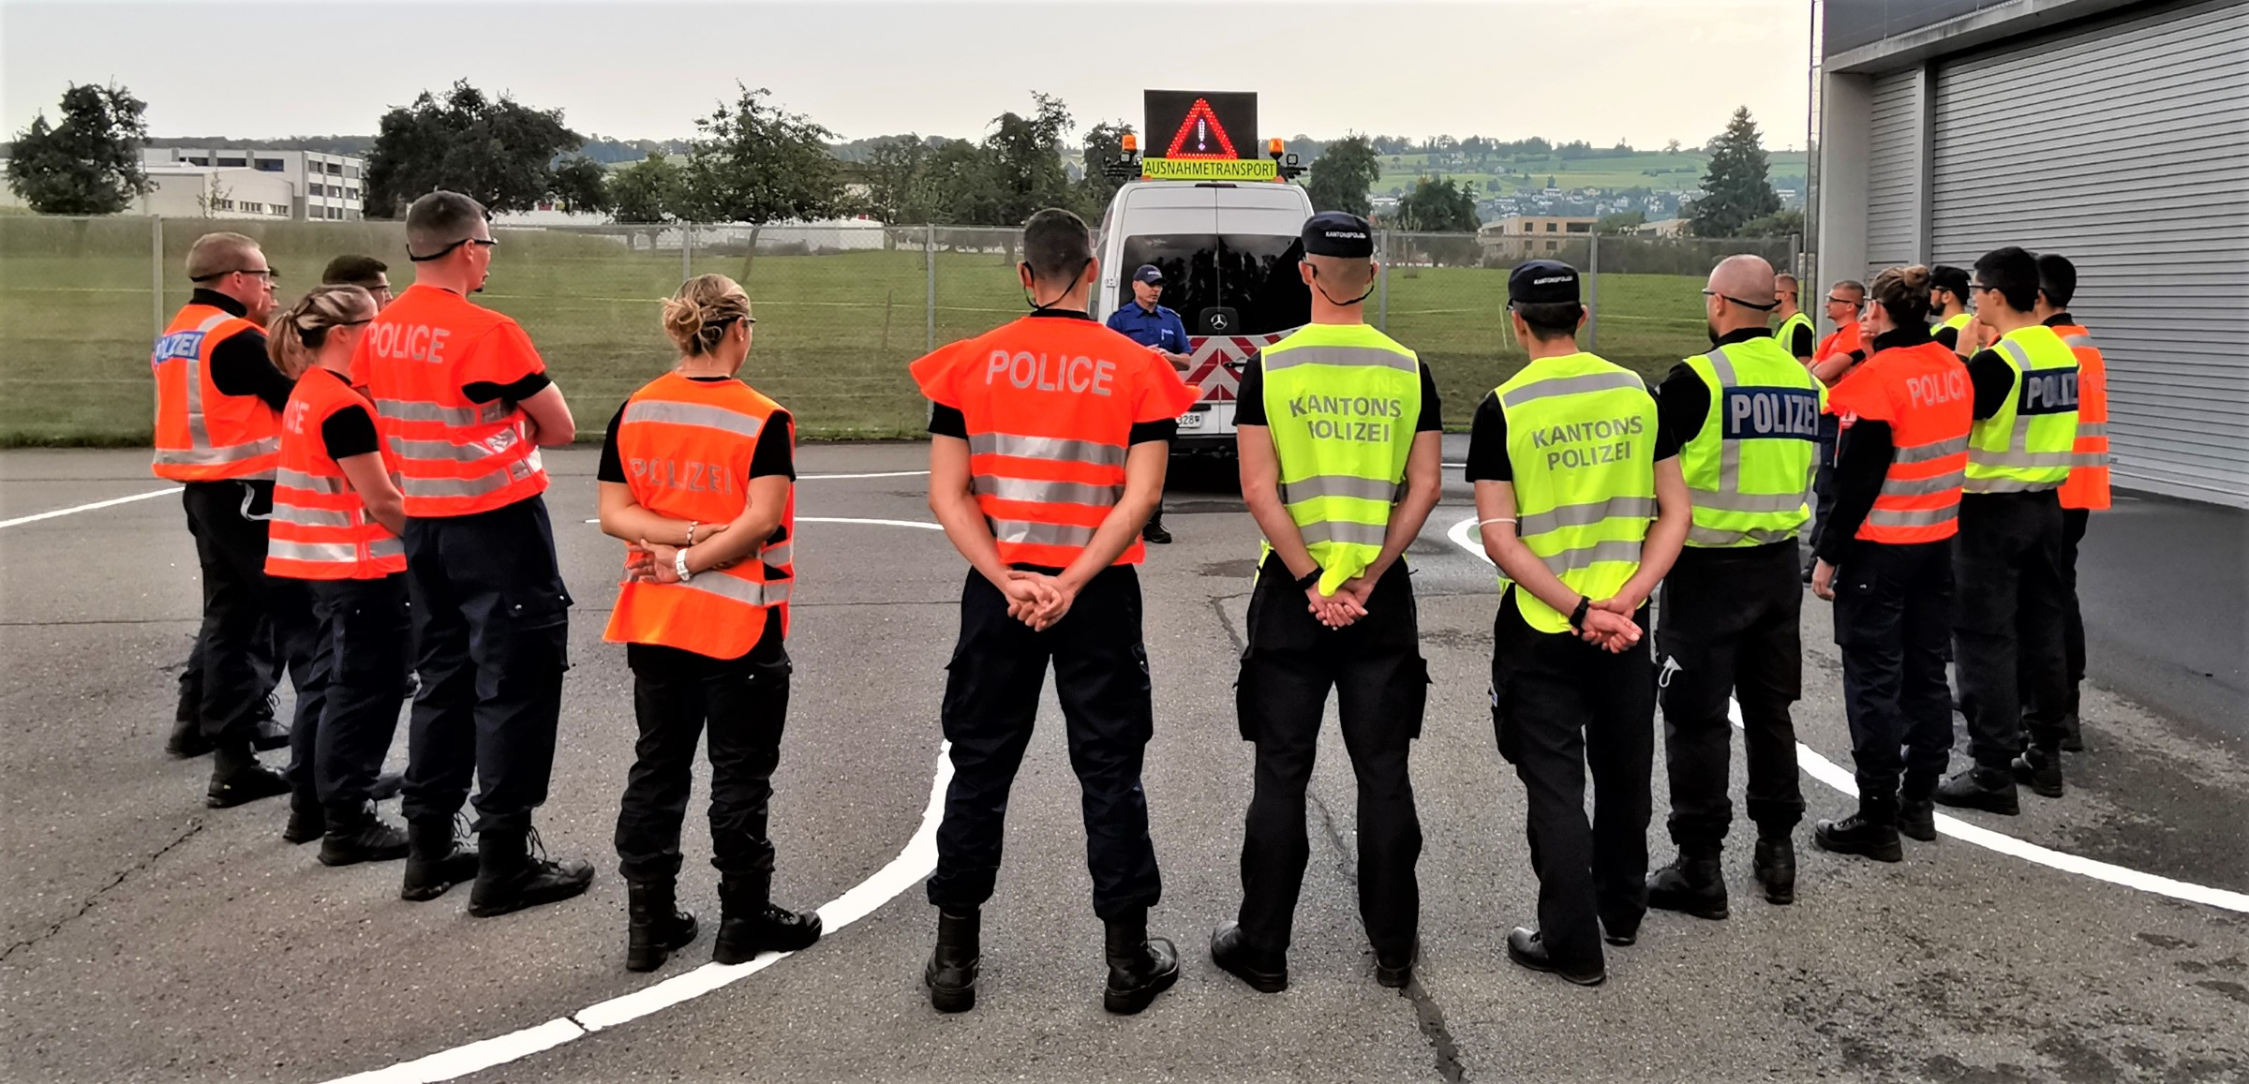
Ihr Referent: David Künzli
25 Jahre bei der Kantonspolizei Aargau tätig, davon 15 Jahre auf der Mobilen Polizei und 10 Jahre bei der Unfallgruppe (UG)
IPH-Ausbilder im Fach «Verkehr» (IPH = Interkantonale Polizeischule Hitzkirch)
2016 Gründung und Inhaber der Firma ATB Trasec AG Oftringen
2017 Gründungsmitglied VATB (Verband der Ausnahmetransportbegleiter)

Slide 3
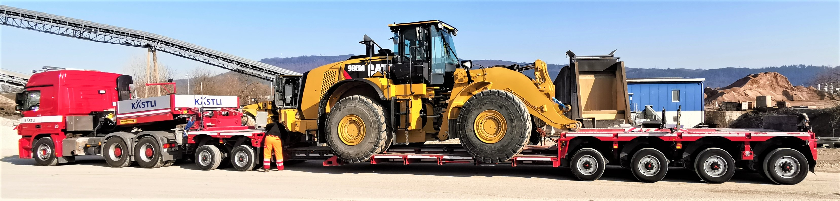
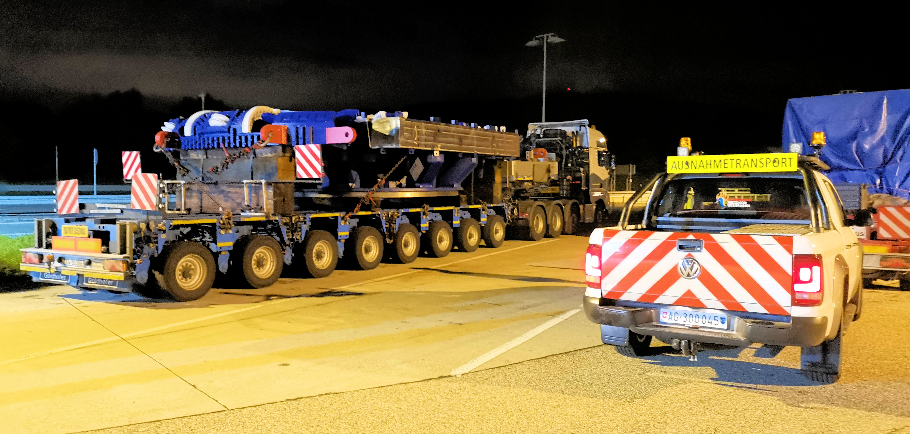
Ausnahmetransporte
In der Schweiz werden durch das ASTRA pro Jahr gut 100’000 Bewilligungen für Ausnahmetransporte ausgestellt
Knapp 300 zertifizierte ATB (Ausnahmetransportbegleiter) begleiten diese Fahrzeuge durch die ganze Schweiz (ausgen. Tessin) und entlasten so die Polizeikorps, welche die Ausnahmetransporte bis ins Jahr 2017 begleitet hatten.
Am meisten Ausnahmetransporte dürften über die 5 Grenzübergänge Basel, Stein, Thayngen, Chiasso und Genf abgewickelt werden.

Slide 4
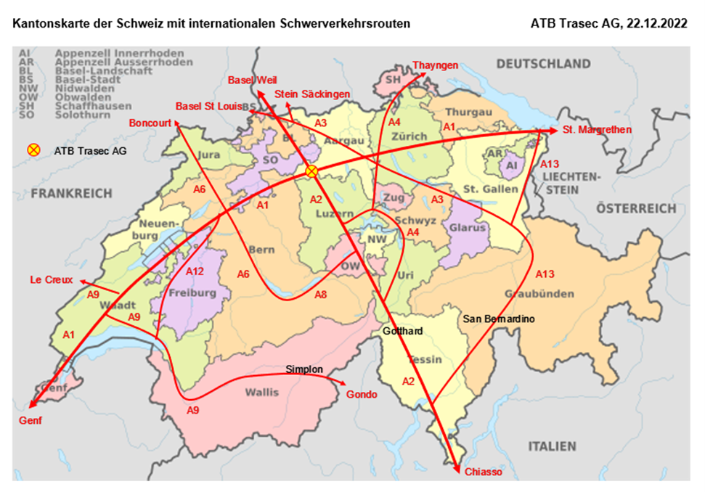
Grenzübergänge für AT
Karte der Hauptverbindungen:
Basel – Weil, A2
Stein - Bad Säckingen, A3
Thayngen, A4
Chiasso, A2 (via Gotthard)
Genf, A1
St. Margrethen / Au / Haag, A13

Slide 5
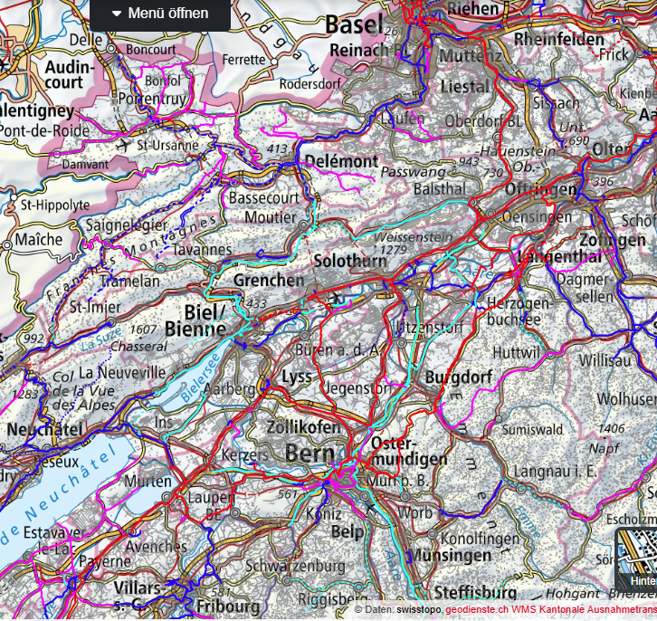
Versorgungsrouten
Nur sehr wenige Routen führen in der Klasse 1 oder 2 (rot oder blau) noch quer durch die Schweiz.
Fällt eine dieser Routen aus, gibt es an verschiedenen Stellen keine Alternative.
Wegen der geringen Höhe von nur 4.3 m scheiden die Autobahnen ebenfalls aus.
Versorgungsrouten

Slide 6
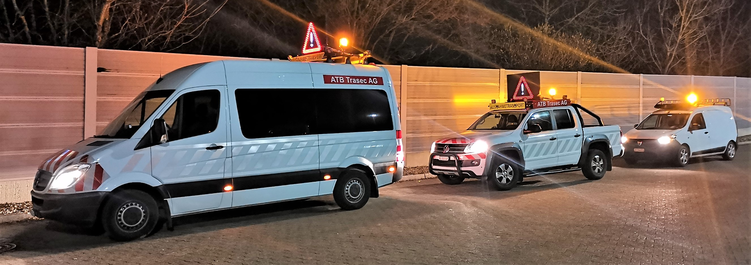
Ausnahmetransportbegleiter
ATB werden vorgeschrieben:
Ab einer Breite von 3.8 m
Ab einer Länge von 35 m
Ab einer Höhe von 4.8 m
ATB’s benötigen:
Den Führerausweis C und CE
Einen Ausbildungskurs (Kapo ZH)
Eine schriftliche Prüfung
Eine praktische Prüfung
Eine Versicherung (10 Mio.)
Entsprechende Begleitfahrzeuge

Slide 7
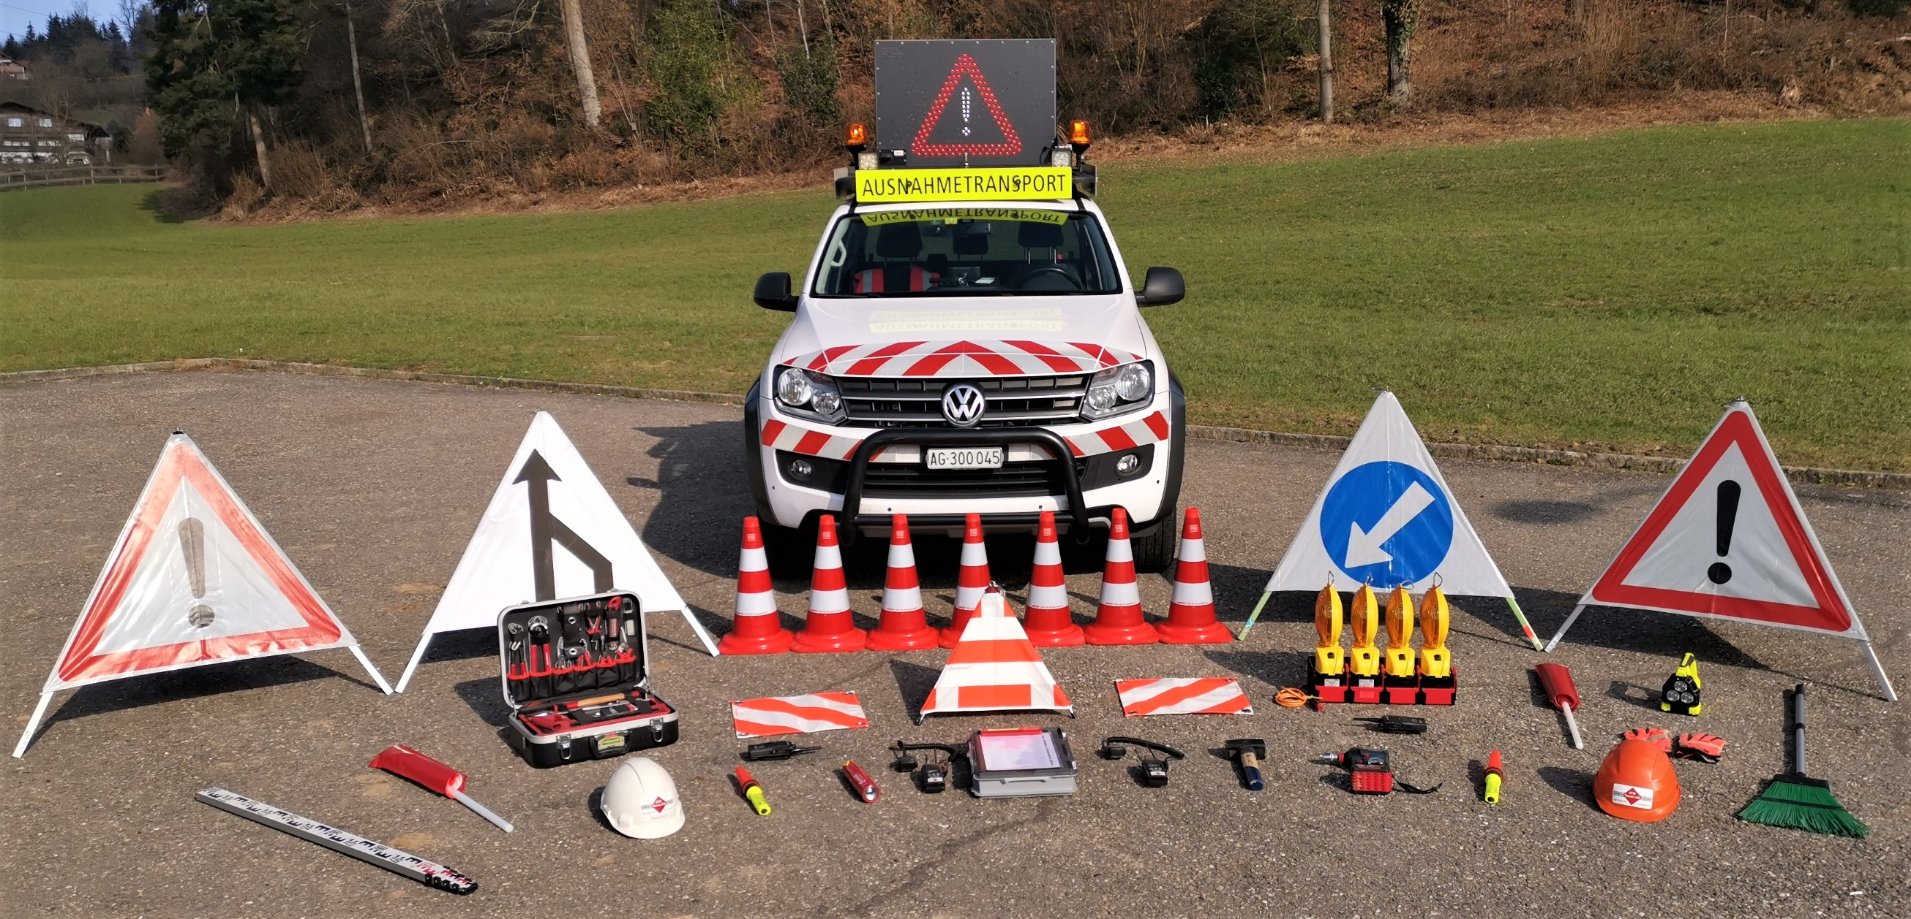
Begleitfahrzeug
Das Begleitfahrzeug benötigt:
Gelbe Warnleuchten
Scheinwerfer vorne / hinten
Doppelseitige Matrixanzeige
Reflektierende Markierungen
Mobiltelefon und Funkgeräte
Werkzeuge und Messgeräte
Signalisationsmat., Werkzeuge

Slide 8
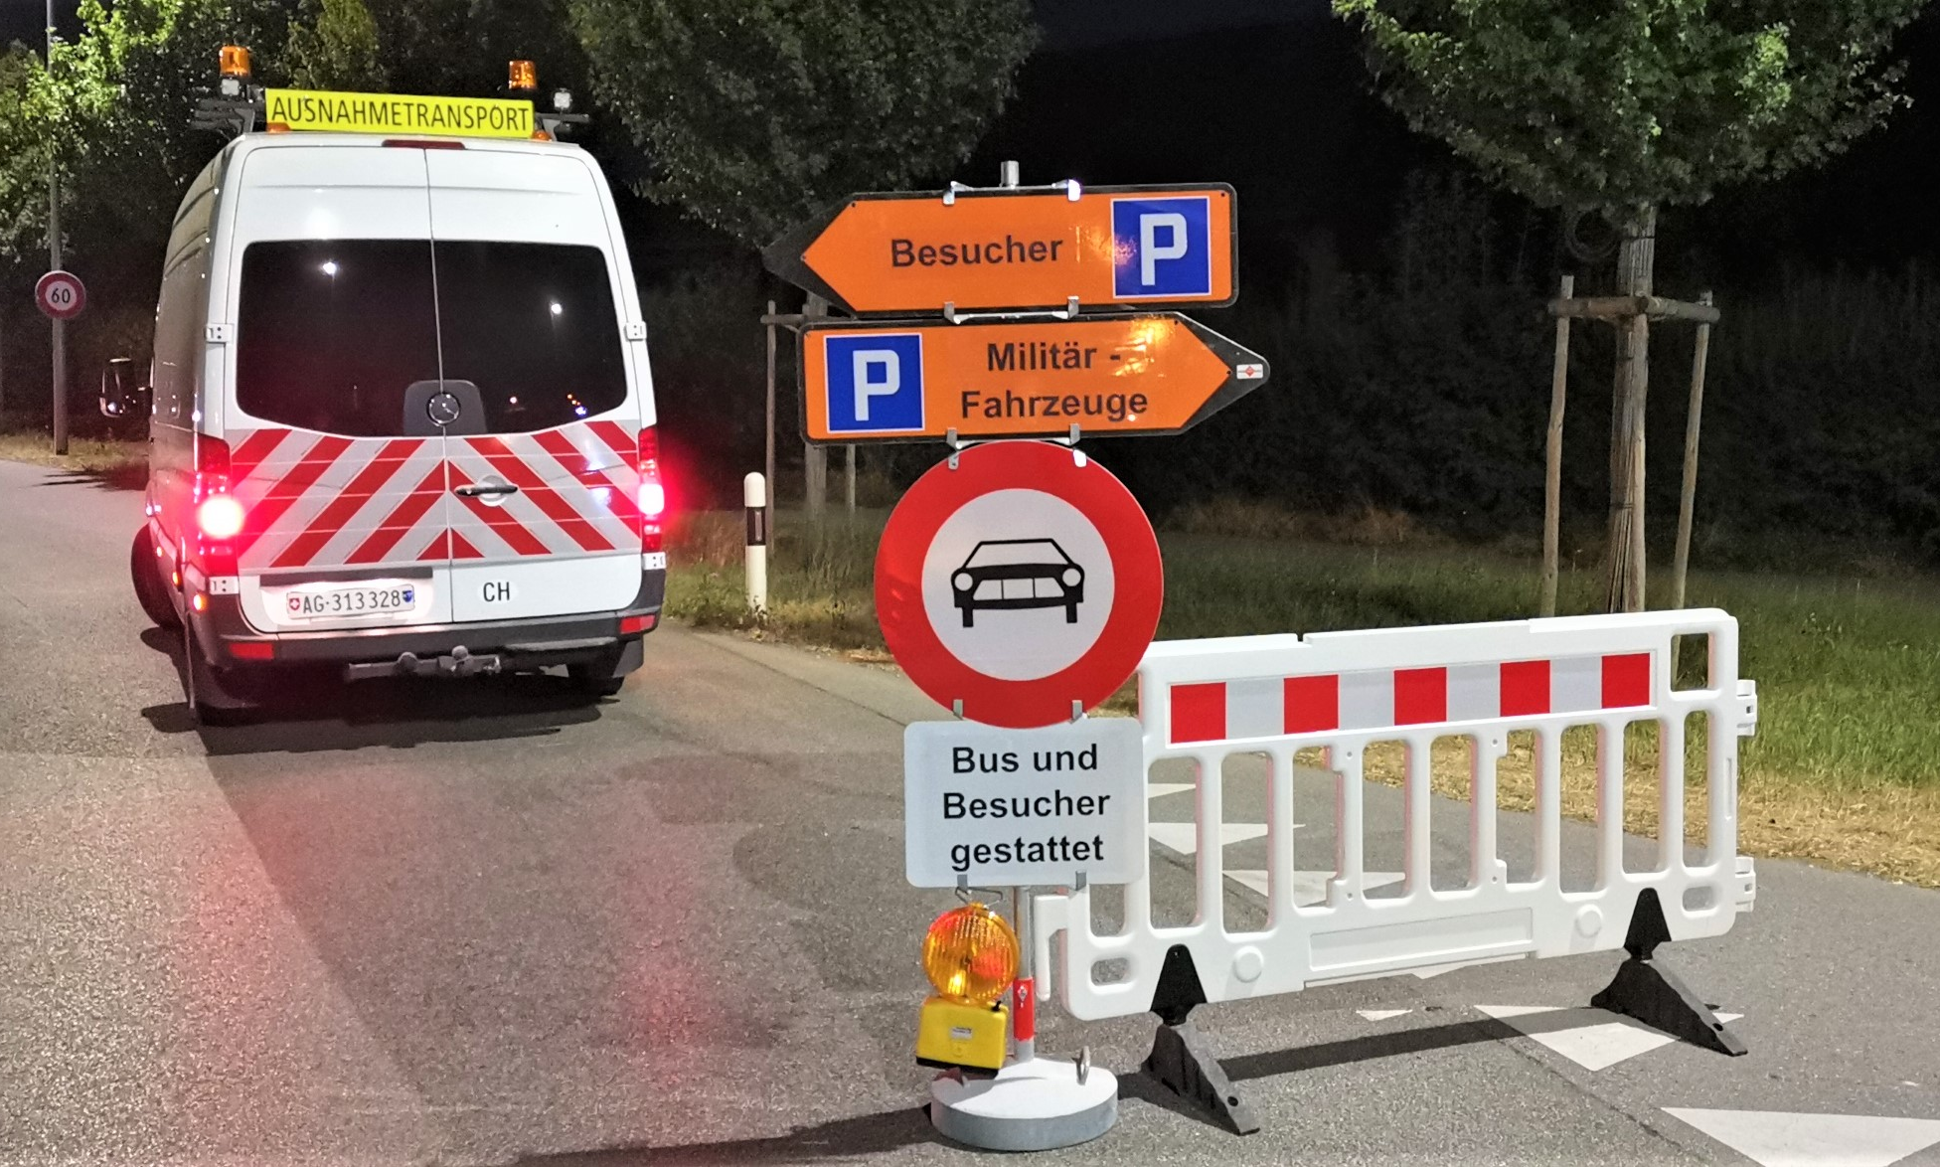
Aufgaben des ATB
Rekognoszierung der Strecke
Abklärungen bei Baustellen
Vermessung von Hindernissen
Suche nach Abstellmöglichkeiten
Definierung und Info Begleitcrew
Absprachen mit dem Fahrer
(Baustellen, Brücken, Tunnels)
Avisierung des Empfängers

Slide 9
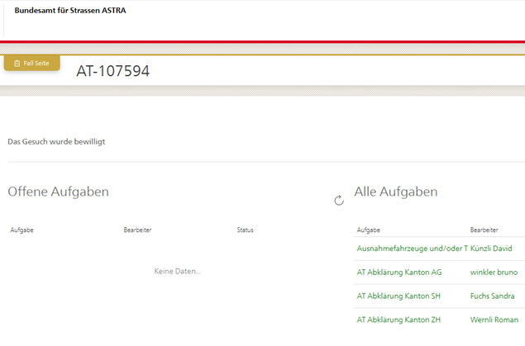
Bewilligungsverfahren
Ablauf des Verfahrens:
Gesuchseingabe beim ASTRA
Bewilligungsverfahren Kantone
Schriftl. Vor-Anmeldung Polizei
Abklärungen bei Baustellen
Telefonische Anmeldung Polizei
Telefon. Rückmeldung Polizei
Erstellung ATB-Rapport

Slide 10
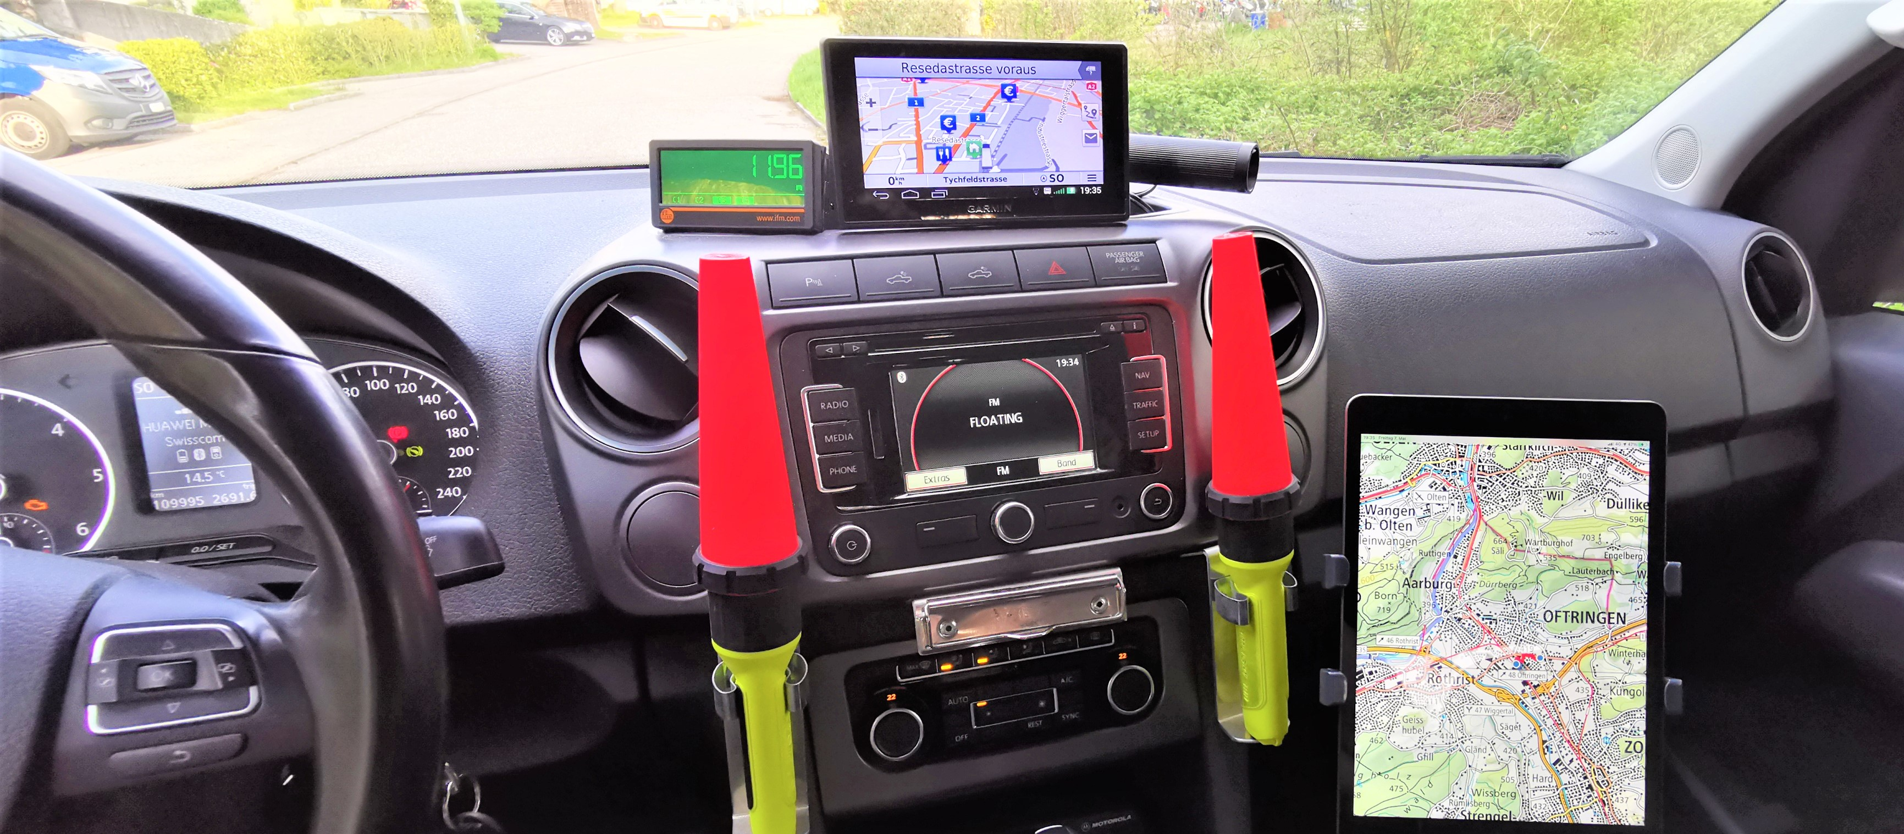
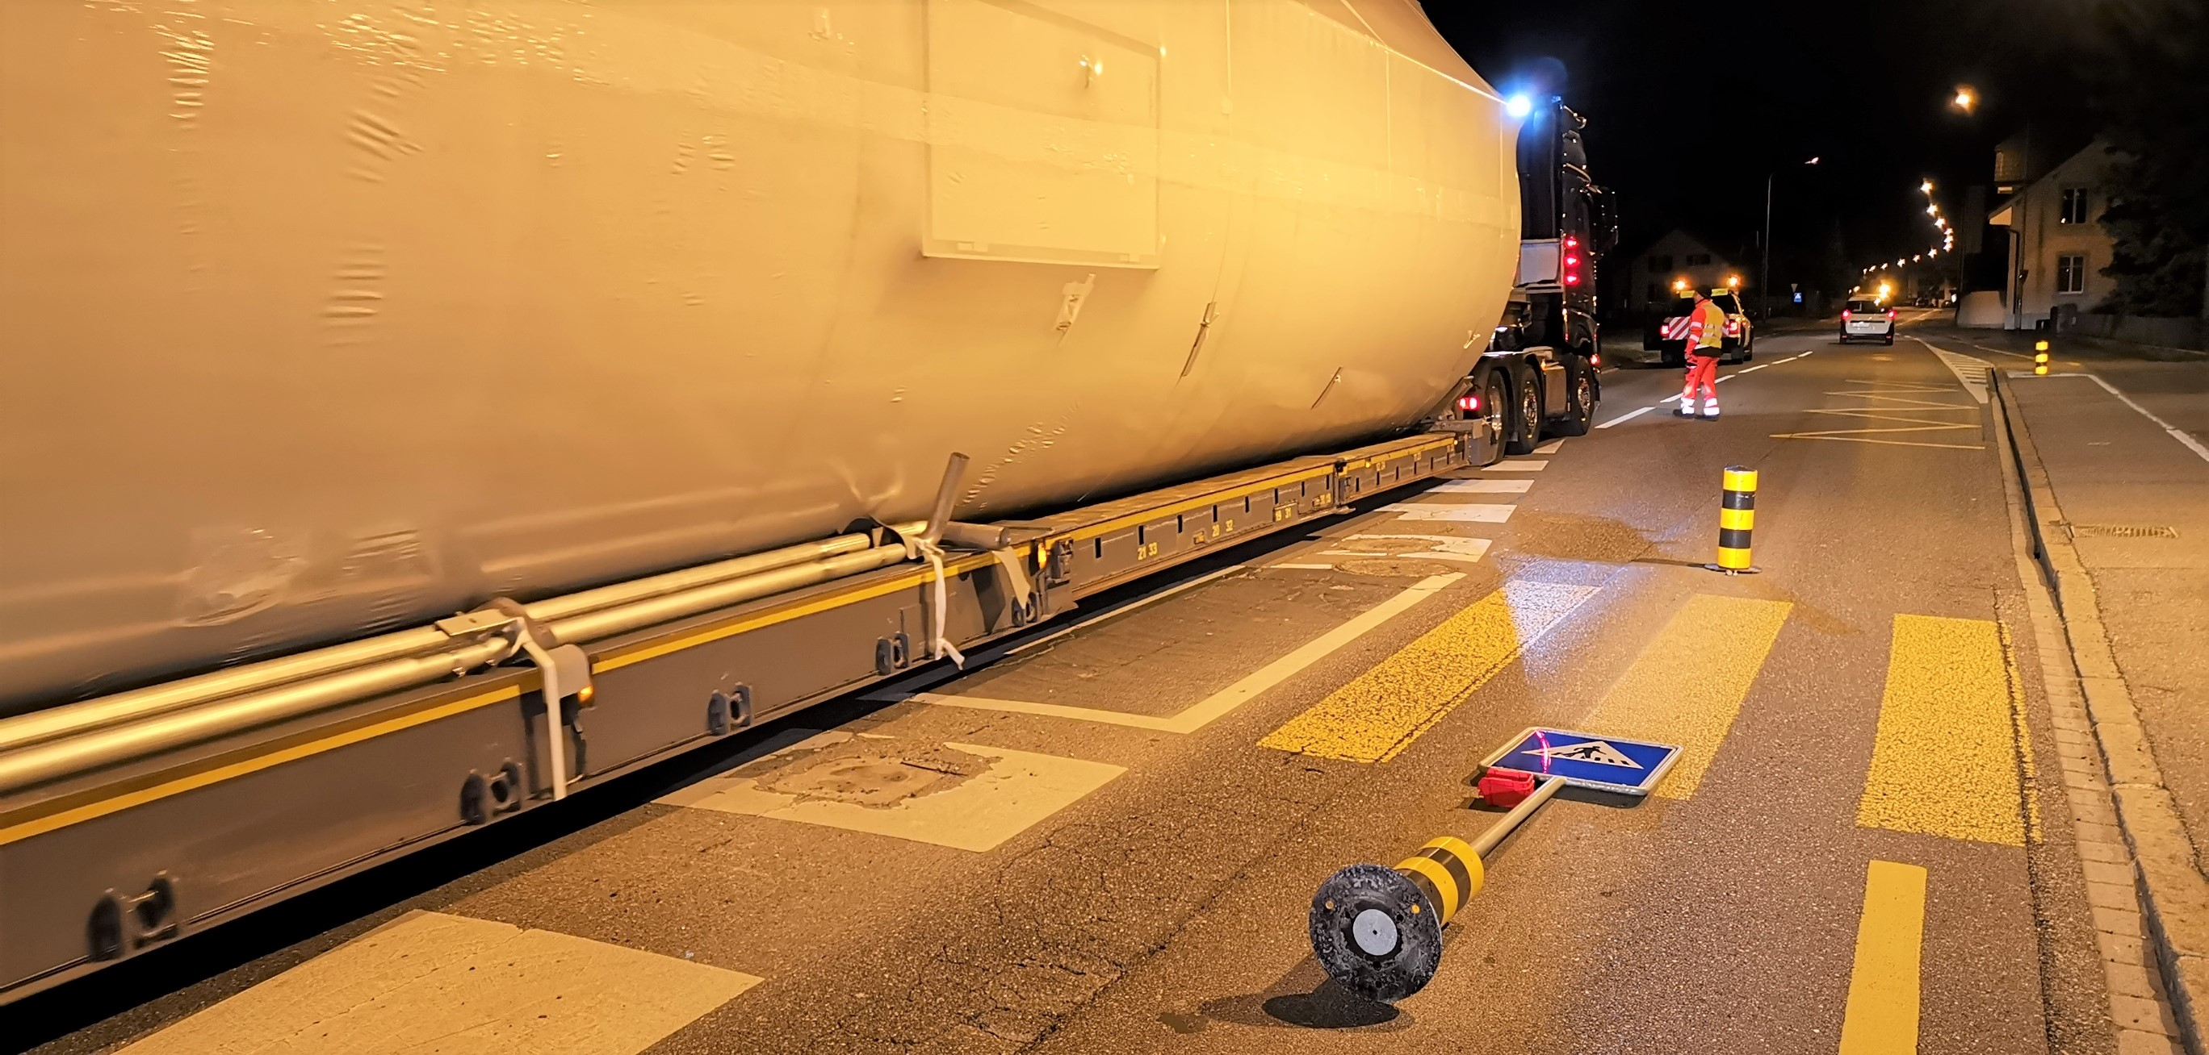
Während der Fahrt…
Ist der ATB in ständigem Funkkontakt mit dem LKW-Fahrer
Er kennt die Strecke auswendig (Er kann nie nach Navi fahren…)
Er gibt die Fahranweisungen
Er kennt / entfernt Hindernisse
Er regelt den Verkehr
Er überwacht die Sperrzeiten
Er meldet den Transport bei jedem Kanton (Polizei) an / ab

Slide 11
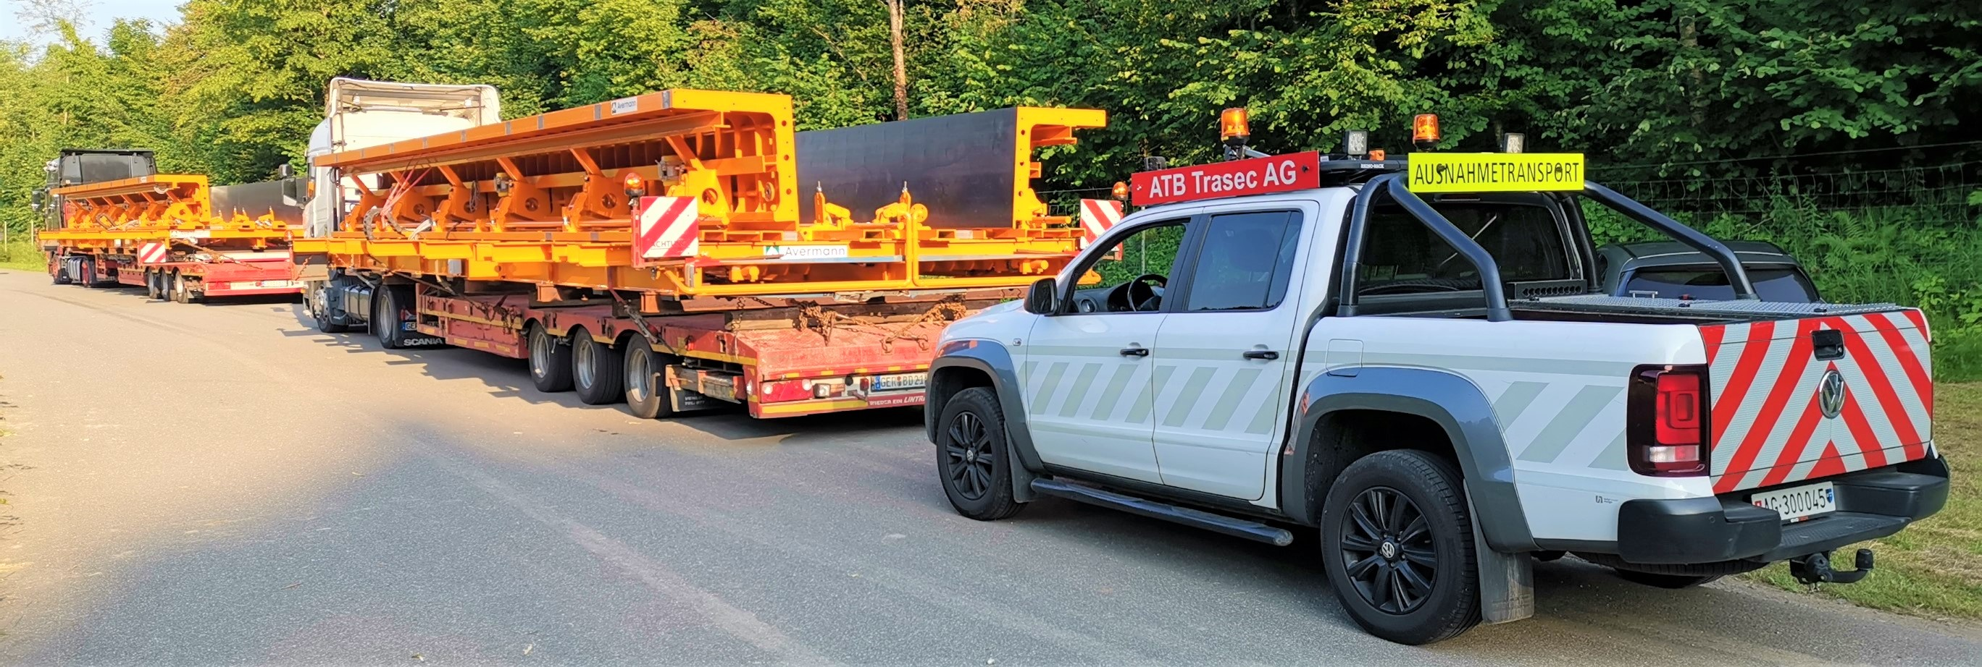
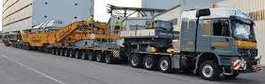
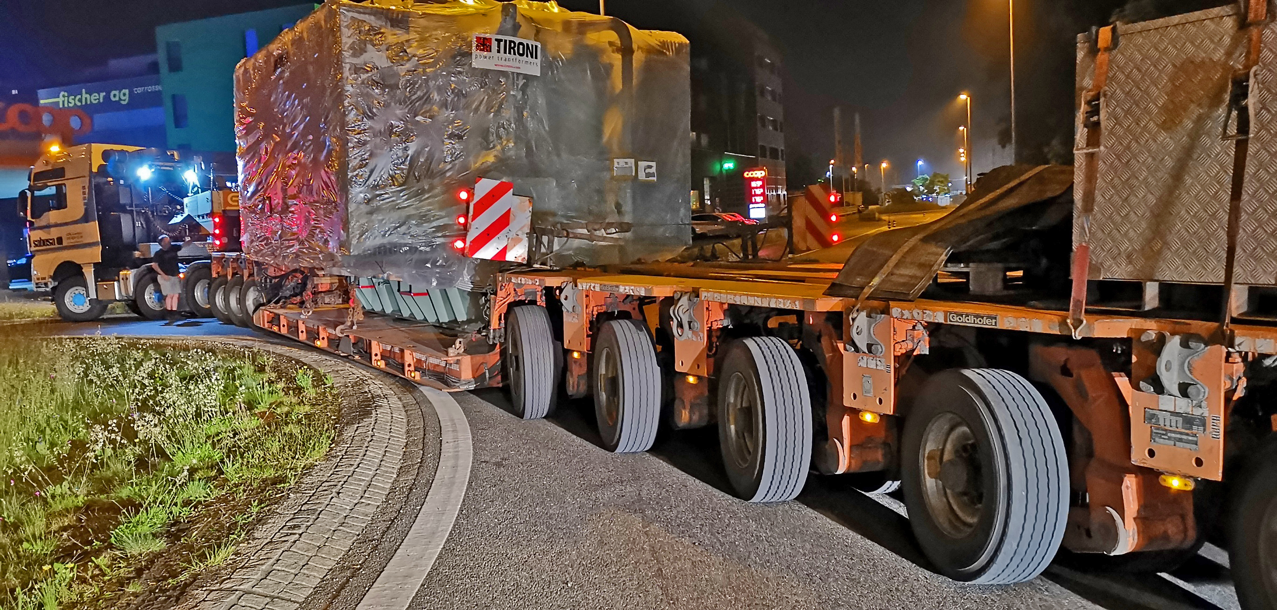
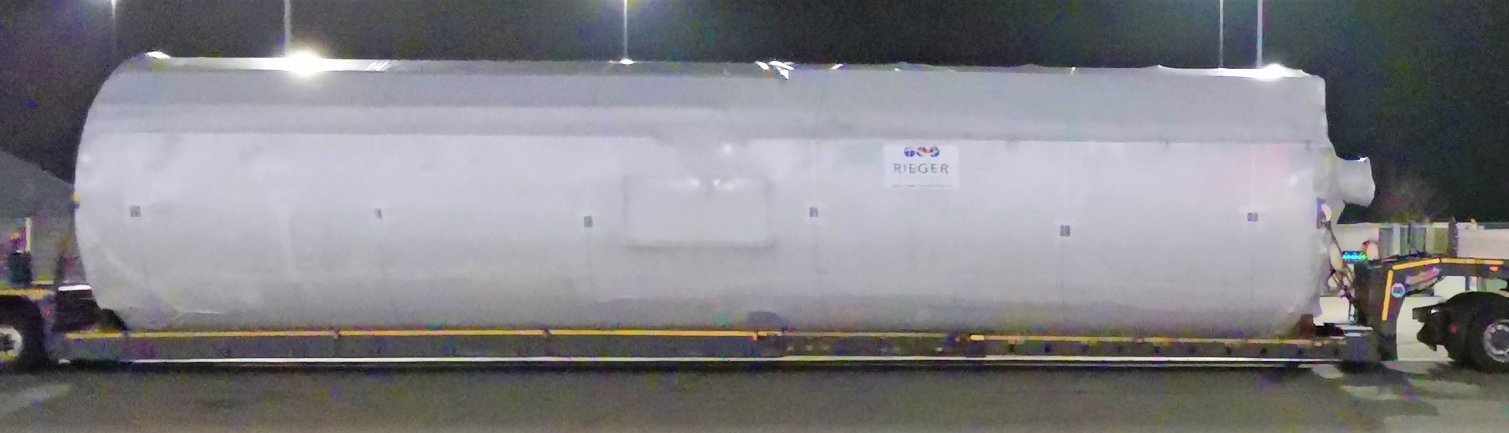
Ausnahmetransportfahrzeuge
Auflieger, teils ausziehbar
Nachläufer / Langguttransporte
Kragarm-Fahrgestelle
Tiefbettauflieger
Kesselbrücke
10 cm
8 cm

Slide 12
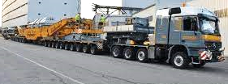
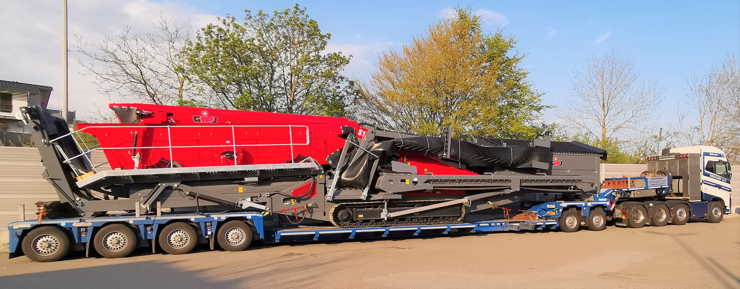
Schwertransporte
Grundsatz: Je schwerer der Transport, desto länger ist er
Begründung: Pro Achse wird in der Regel ein Gewicht von 12 Tonnen zugelassen. Bei 120 To Last ergibt das also 10 Achsen (plus das Eigengewicht).
Bei einem Achsabstand von 1.5 m entsteht somit eine Mindestlänge von 15 Metern, plus die Tiefbett-brücke und das Zugfahrzeug.
400 Tonnen, 50 m Länge
90 Tonnen, 28 m Länge

Slide 13
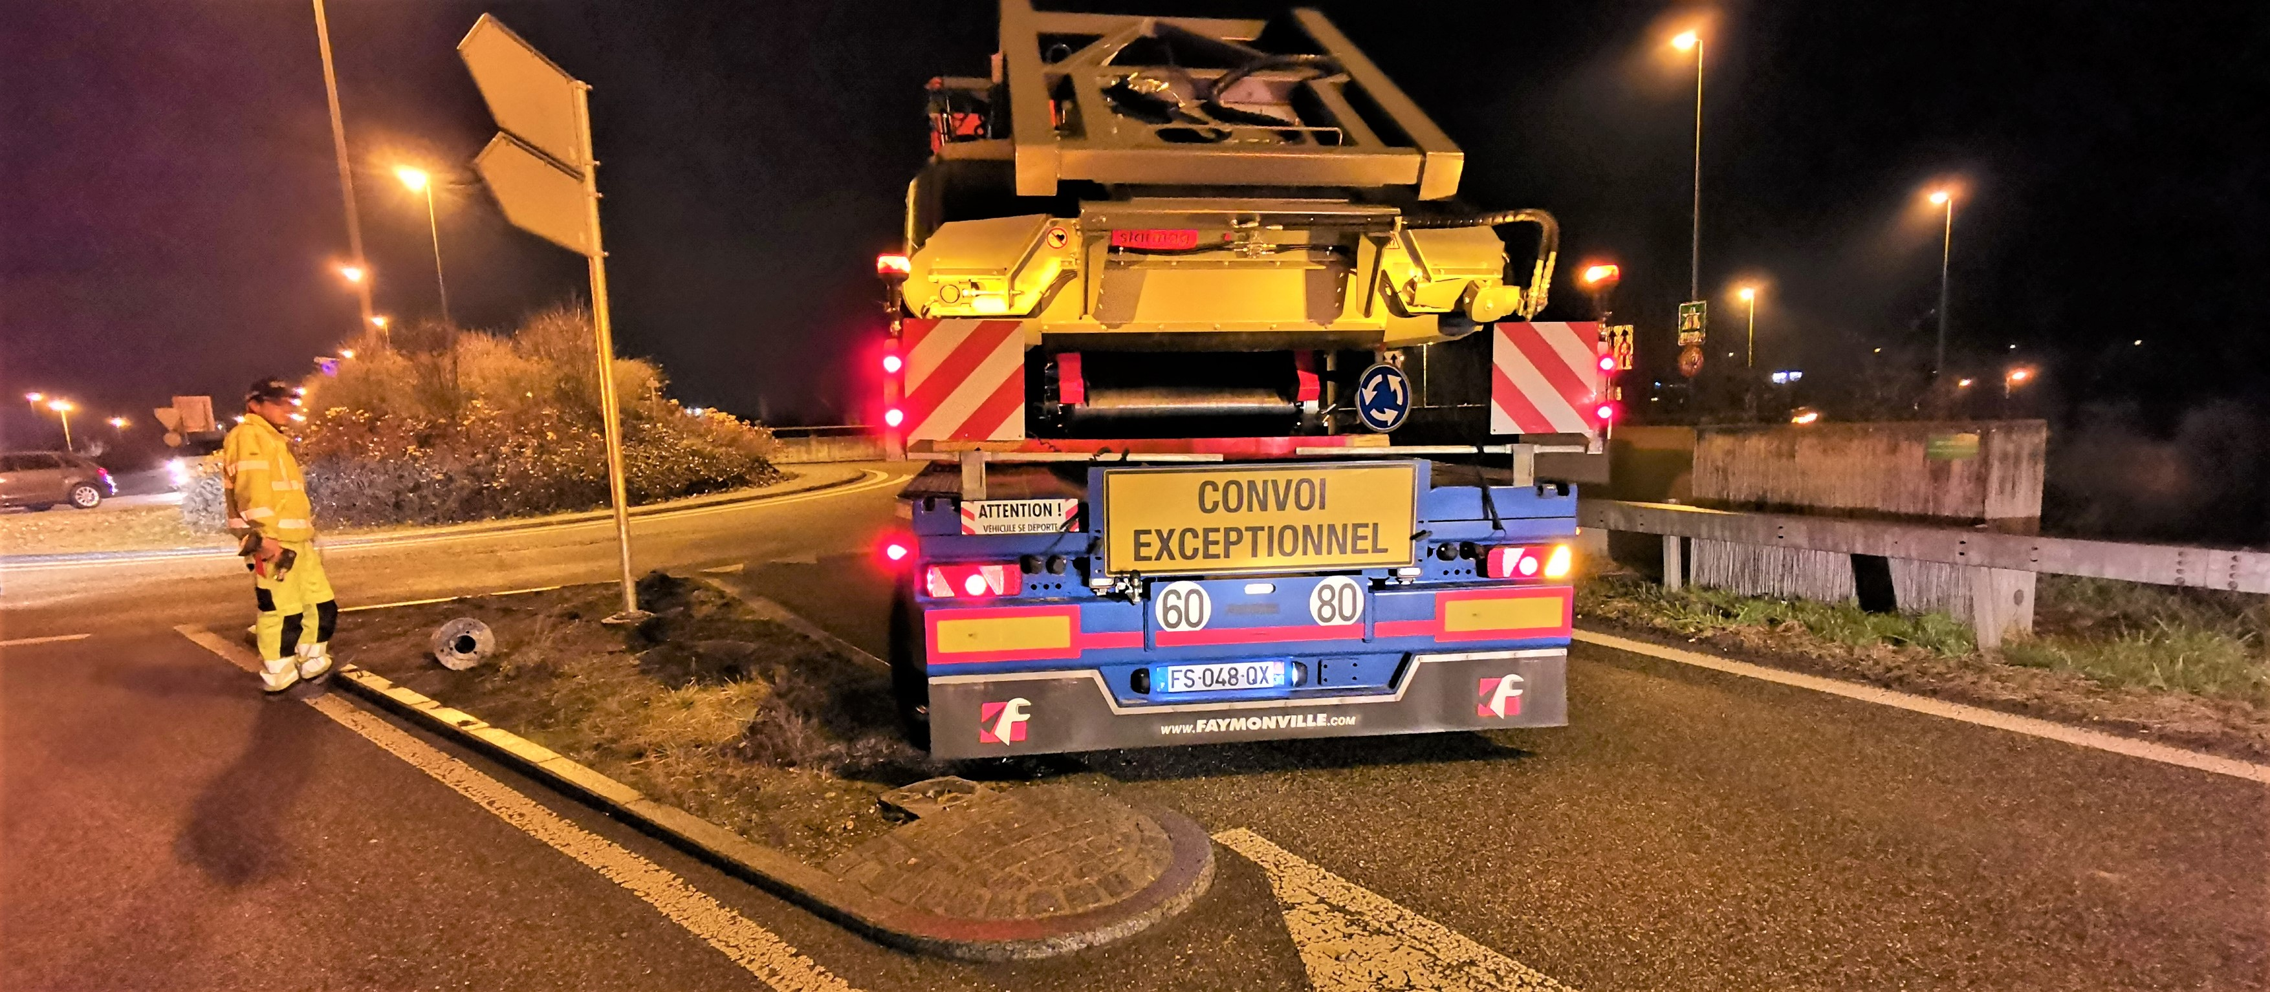

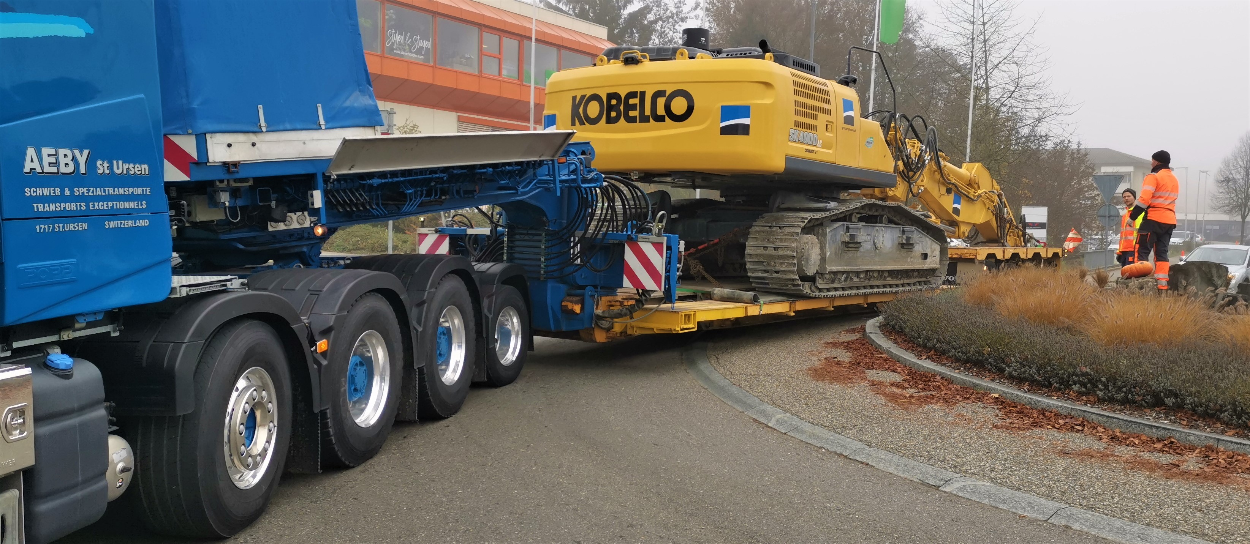
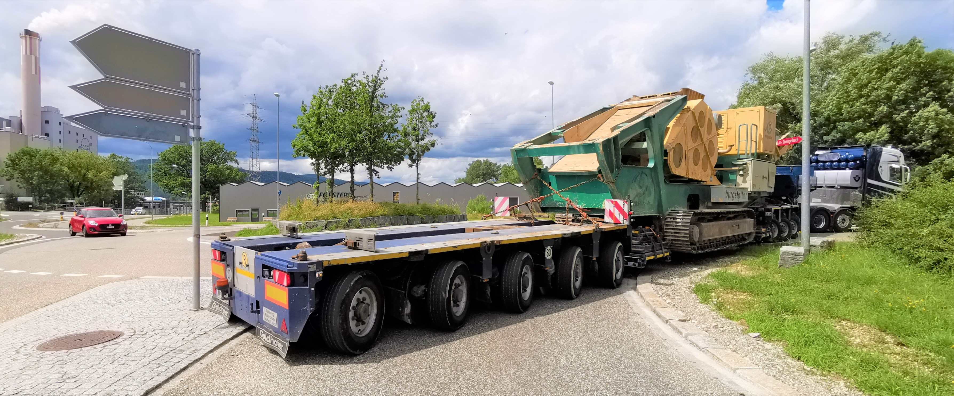
Problem 1: Kreisel
Zu hohe Mittelinseln mit teils scharfkantigen Randsteinen
Missachtung von Schleppkurven
Feste Hindernisse / Signale
Zu hohe, innere Kreisflächen

Slide 14
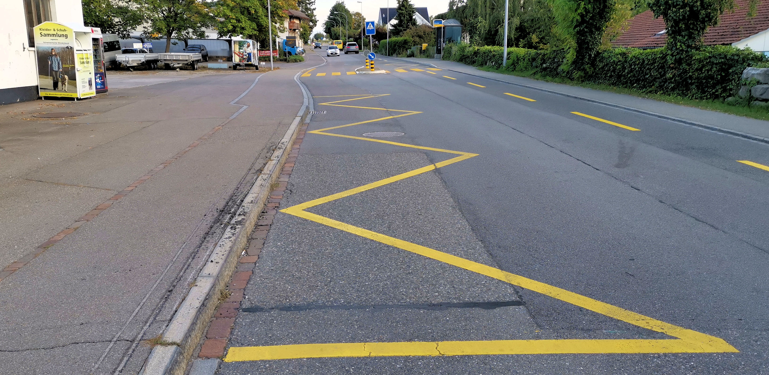
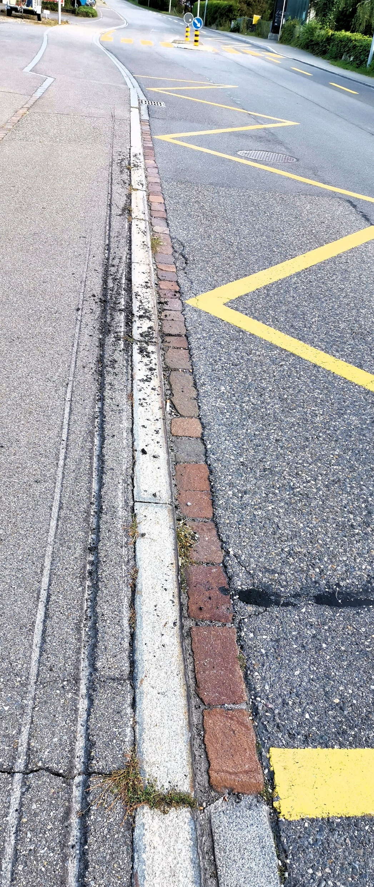
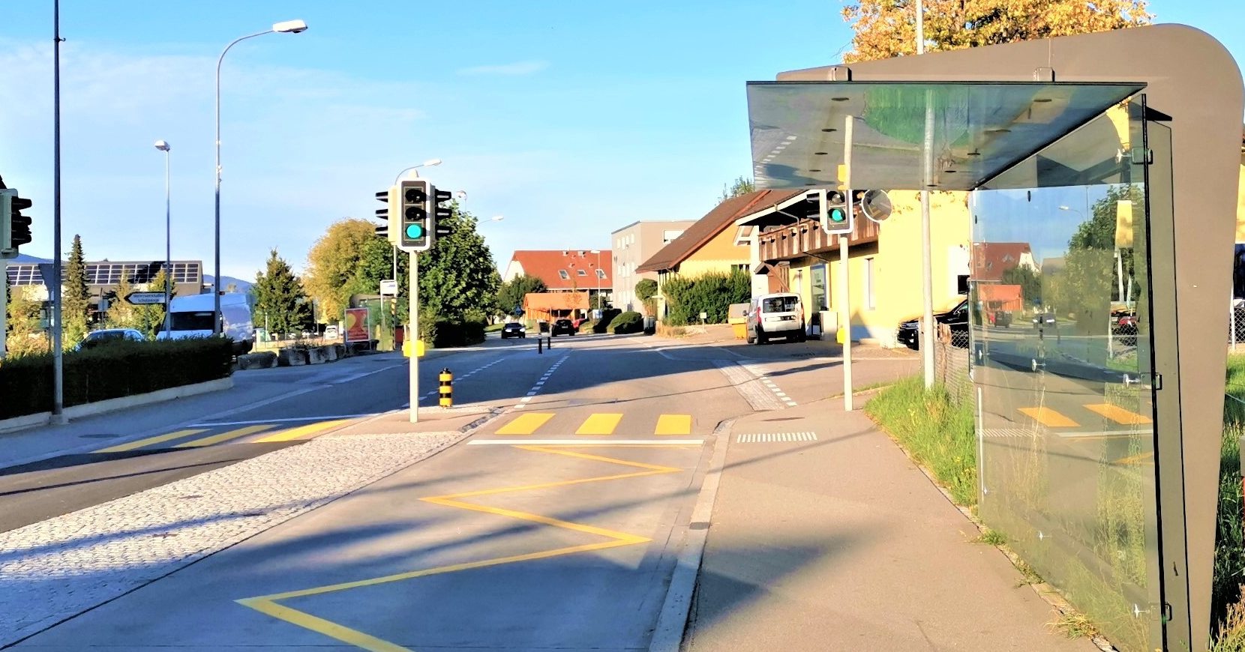
Problem 2: Bushaltestellen
Auf Versorgungsrouten ein No-Go: Zu hohe, oft scharfkantige Randsteine bei Bushaltestellen direkt an der Fahr-bahn (nicht in Busbuchten) sowie überstehende Haltestellendächer
Zu hohe Fussgängerinseln mit scharf-kantigen Randsteinen, oft noch mit zusätzlichen Signaltafeln oder Kandelabern «geschmückt»
Unten: Positives Beispiel: Überfahrbare, gepflästerte Mittelinsel mit Umfahrungs-möglichkeit via Gegenfahr- bahn (mit abgesenktem, überfahrbarem Trottoir)
22 cm

Slide 15
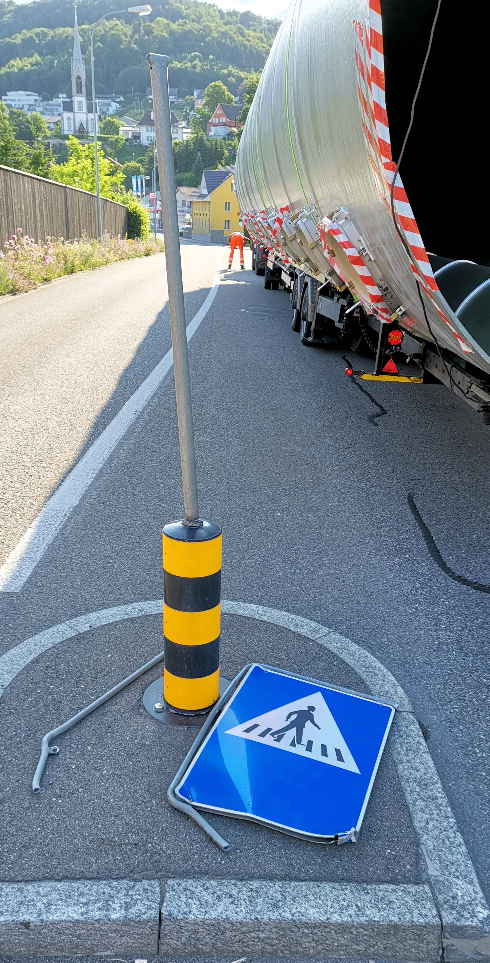
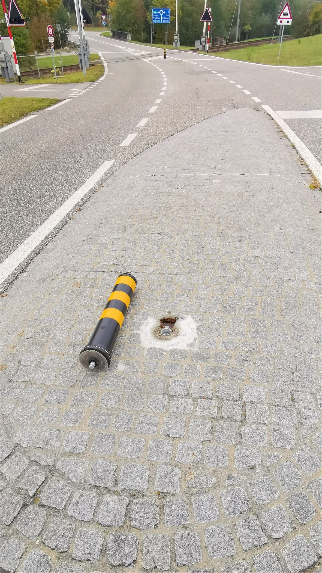
Problem 3: Inseln
Hohe, scharfkantige Inselsteine
Falsche Platzierung von Signaltafeln und Strassenlampen vor / nach Kreisverkehrsplätzen
Rechts, positives Beispiel:
Gepflästerte, flach auslaufende Bundstein-Insel mit heraus-schraubbarem Kunststoffpfosten

Slide 16
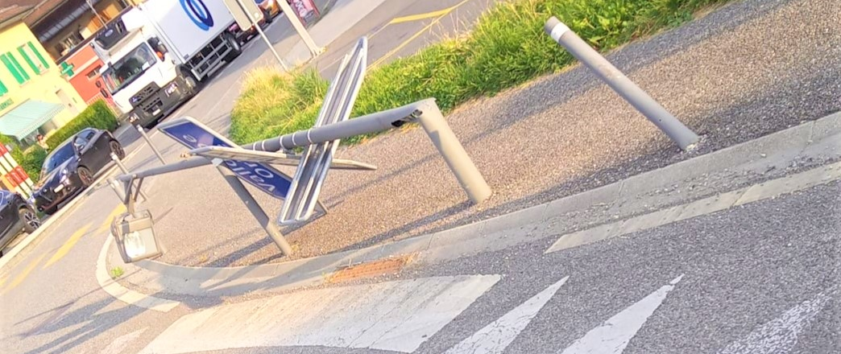
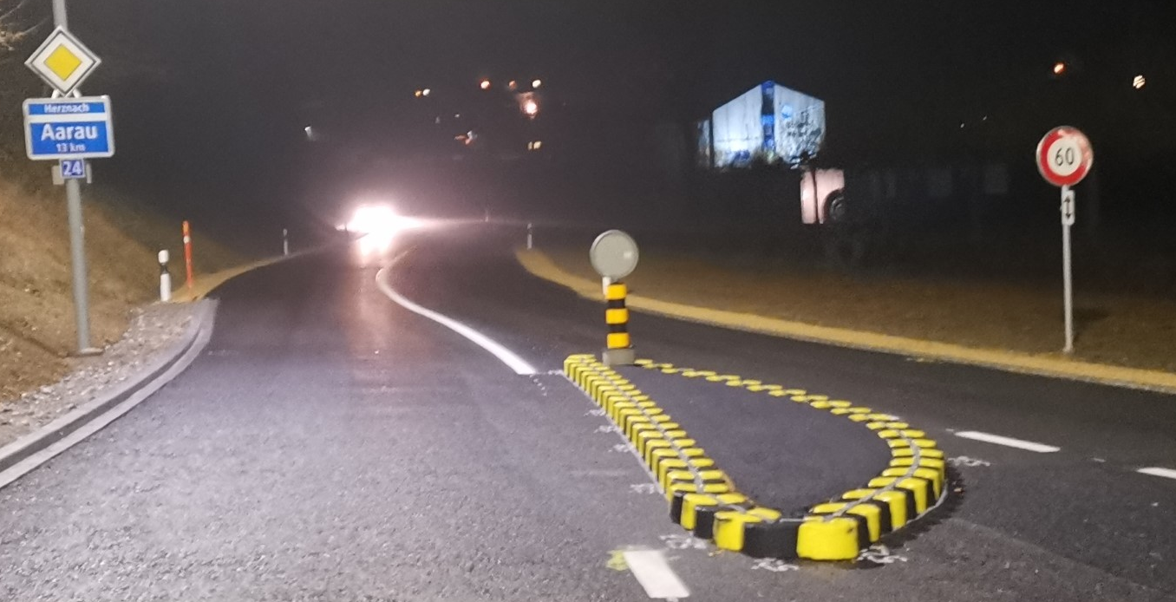
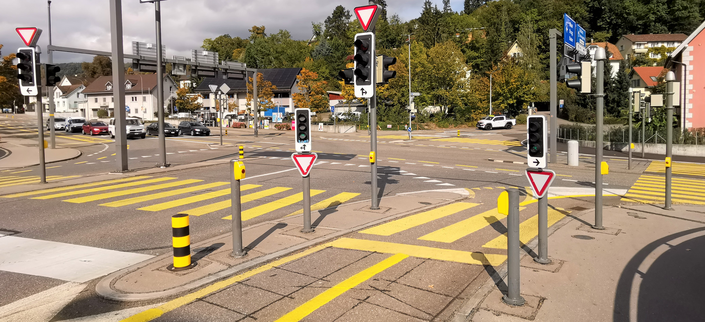
Problem 4: Pfosten / Signale
Fixe Pfosten, Leitplanken, Beleuchtungsmasten oder hohe Inseln im Bereich von Versorgungsrouten stellen unüberwindbare Problem dar!
Missachtung Abstand zur Strasse

Slide 17
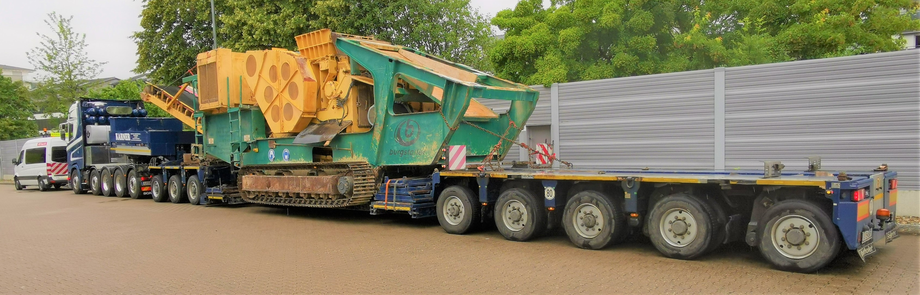
Problem 5: Nachtfahrt
Eine Nachtfahrt wird erst ab einer Breite von 4.5 Metern bewilligt!
Alle Transporte unter 4.5 m Breite müssen am Tag fahren – unabhängig ihrer Länge!
Das heisst: Transporte unter 4.5 m Breite müssen zwingend ohne Demontagearbeiten verkehren können. Tagsüber – im Verkehr - sind Demontage-arbeiten nicht umsetzbar!
Ein offizieller Ausnahmetransportbegleiter ist erst ab einer Länge von 35 m vorgeschrieben! (Beispiel: Dieser grosse Transport ist «nur» 29.9 m lang. Er darf in der Schweiz ohne Begleitung verkehren!)

Slide 18
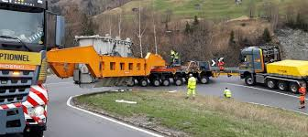
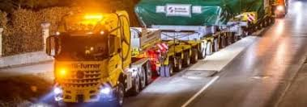
Zusammenfassung
Heute wird der Strassenverkehr leider oft nur noch negativ wahrgenommen.
Die Strassen sind aber die Lebensschlagader für unsere Gesellschaft und deren Versorgung.
Das gilt ganz besonders für die Erschliessung der Strassen für Ausnahmetransporte.
Ausnahmetransporte können bei uns ausschliesslich auf dem Landweg – also auf den Strassen transportiert werden!
Dazu gibt es nur sehr wenige, dafür geeignete Routen – die sogenannten Versorgungsrouten.
Diese müssen zwingend freigehalten werden. – Nicht für uns Ausnahmetransportbegleiter sondern für die grossen Transportgüter.

Slide 19
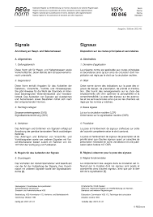
Unterlagen für Planer
Um die mit den verschiedenen Bauprojekten involvierten Personen sachgerecht informieren zu können, sind wir der Meinung, dass es Sinn machen würde, dazu geeignete Normen oder Guides beim SSV anzulegen, damit diese wichtigen Daten von den zahlreichen Ingenieuren und Planern bei Bedarf an einem zentralen und allgemein bekannten Ort nachgeschlagen werden können.
Sowohl vom ehemaligen Direktor Hr. Jeanneret, wie auch von seinem Nachfolger Herr Eperon haben wir in den letzten 3 Jahren je eine verbindliche Zusage erhalten, dass der VSS gewillt ist, einen entsprechenden Guide in dieser Sache zu veröffentlichen. Wir zählen auf Sie!

Slide 20
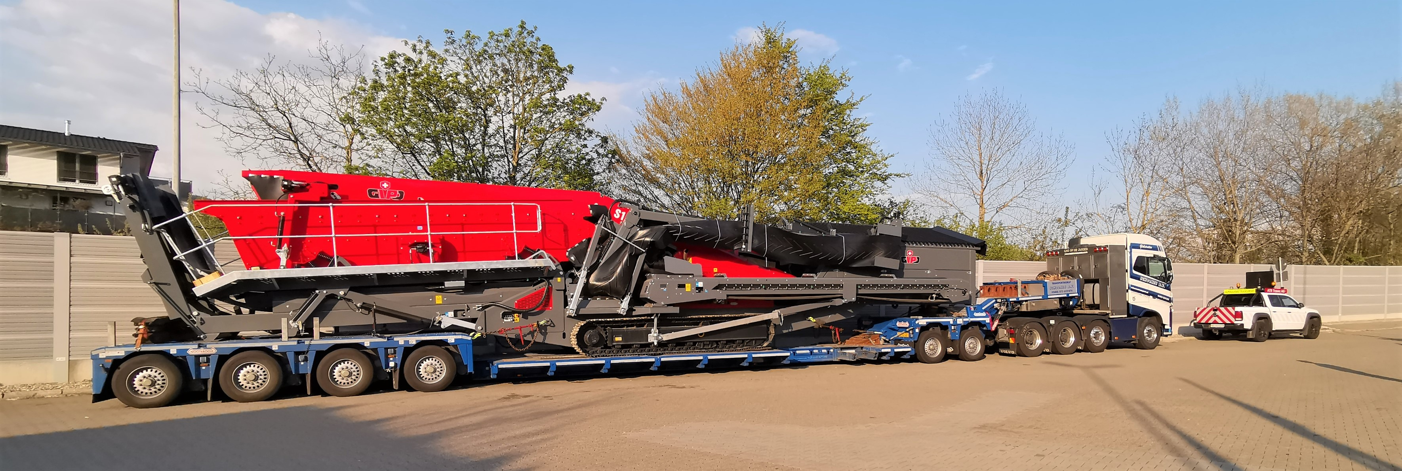
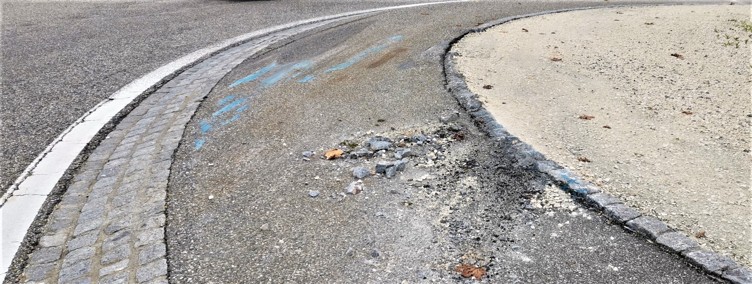
Solidarität und Toleranz
Die Routen für ATB sind zwingend notwendig:
  für die Schweizer Wirtschaft
  für Kraftwerke (Wasser, Gas, Wind)
  für das Baugewerbe und die Industrie
  für Städte, Kantone und den Bund und da ganz besonders für das ASTRA, welches bei sämtlichen Bauprojekten Ausnahmetransporte einsetzt.
Es gibt keine Alternativen!
  (Bahn / Schiff / Flugzeug gehen nicht!)
Es gibt nur die definierten Versorgungsrouten
Diese müssen zwingend freigehalten - und bei Bedarf auch den Transporten angepasst werden.
Helfen Sie mit Schäden zu vermeiden – indem die Infrastrukturen so gebaut werden, dass diese mit grossen Transporten befahrbar sind.

Slide 21
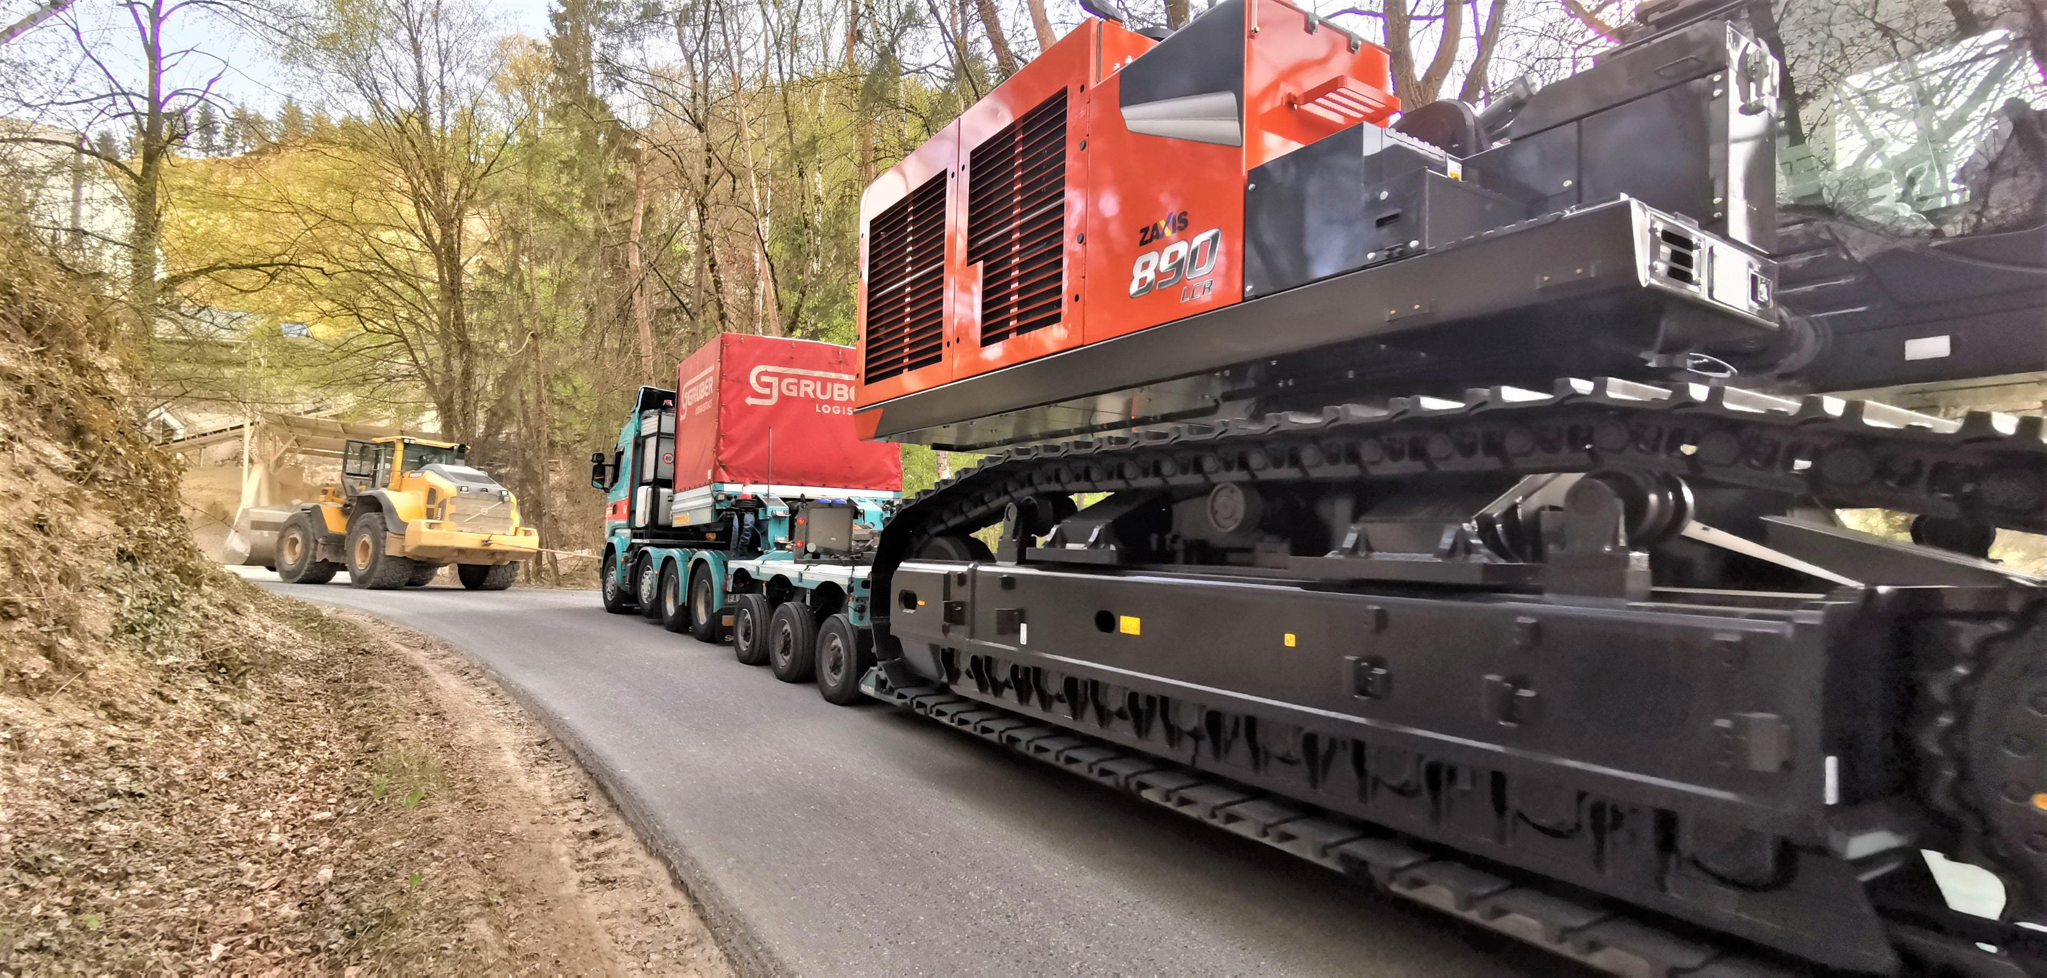
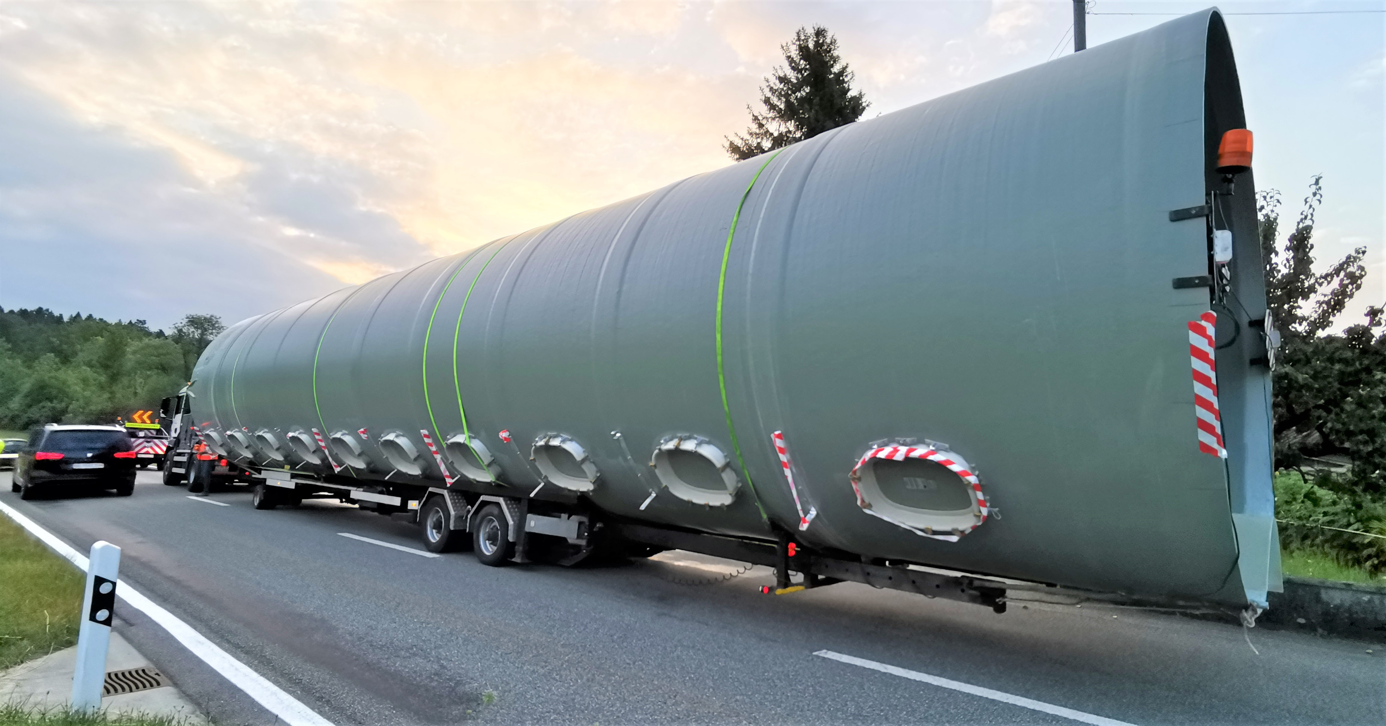
Nur mit AT zu transportieren…
Bagger, Pneulader, Dozer, Kräne
Tunnelbohrmaschinen
Brückenwaagen, Hallenkräne
Industriepressen und Maschinen
Schiffe, Trams und Bahnen
Turbinen für Kraftwerke
Rotoren & Statoren für Elektrob.
Landw.- und Lebensmittel-Silos
Grosse Beton- und Holzelemente

Slide 22
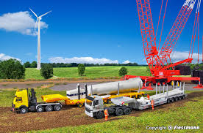
Zusammenfassung
Ausnahmetransporte sind unverzichtbar! - Es gibt keine Alternativen! Bei allen grösseren Bauprojekten sind AT notwendig.
Bauprojekte werden immer ambitionierter und müssen - besonders in den Städten - immer rascher fertiggestellt werden
Dazu werden grosse Maschinen und grosse Bauelemente benötigt
Hinweis: Die grössten AT sind zur Zeit für Umwelt- und Energieprojekte sowie für die Bahn im Einsatz!

Slide 23
Besten Dank für
Ihre Unterstützung!
Ihre Transportbegleiter

Slide 24
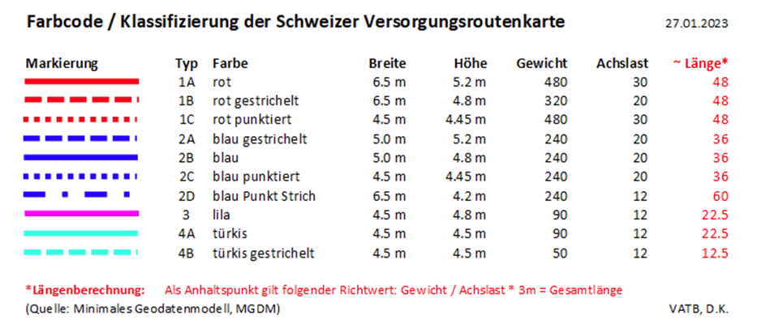
Farbcode / Klassifizierung

